Slide 1
শুভেচ্ছা

Slide 2
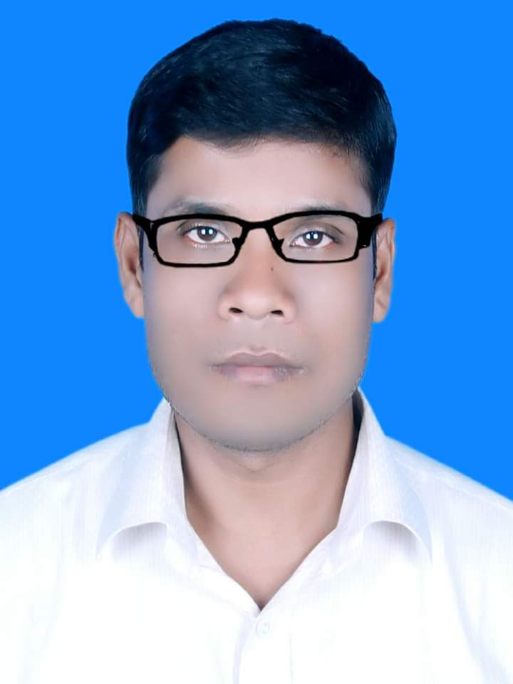
শিক্ষক পরিচিতি
আনন্দ কুমার শীল
সহকারী শিক্ষক
বলুগ্রাম সরকারী প্রাথমিক বিদ্যালয়
কাশিয়ানী,গোপালগঞ্জ।

Slide 3
পাঠ পরিচিতি
বিষয়ঃ বাংলাদেশ ও বিশ্ব পরিচয়
শ্রেণিঃ তৃতীয়
শিরোনামঃসমাজের বিভিন্ন পেশা।
পাঠ্যাংশঃ সমাজে নানা রকম -------মাছ পাই।

Slide 4
শিখনফল
১। সমাজে বিভিন্ন ধরনের পেশার তালিকা
তৈরি করতে পারবে ।
২।বিভিন্ন পেশাজীবীদের কাজের বর্ণনা দিতে
পারবে।

Slide 5
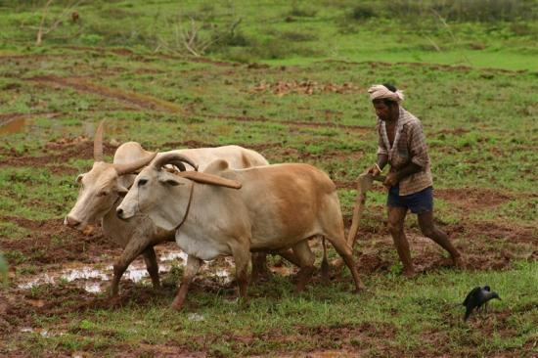

Slide 6
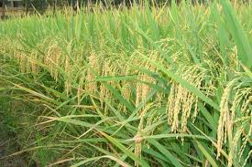
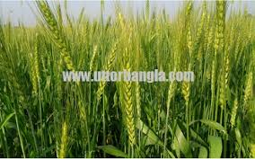
উপস্থাপন
ধান
গম
কৃষক

Slide 7
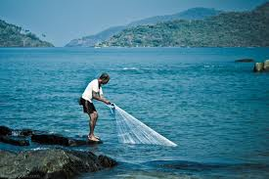

Slide 8
দলীয় কাজ
সবুজ দলঃ কৃষক ফলায় এমন তিনটি ফলের নাম লিখ।
লাল দলঃ দুটি পেশার নাম লিখ।

Slide 9
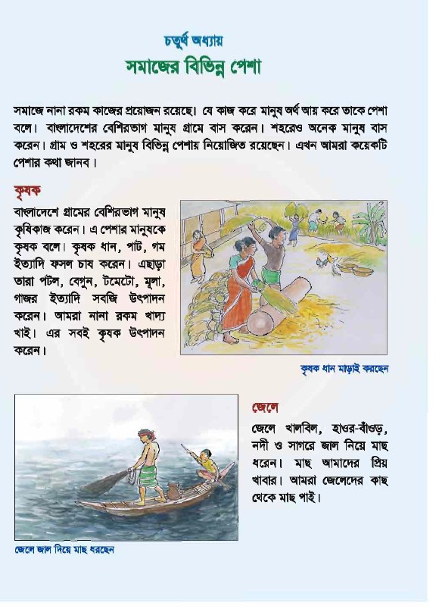

Slide 10
মূল্যায়ন
২।জেলে কী কাজ করেন?
১। ফসল ও সবজি চাষ করেন কে?

Slide 11
ধন্যবাদ

